Slide 1
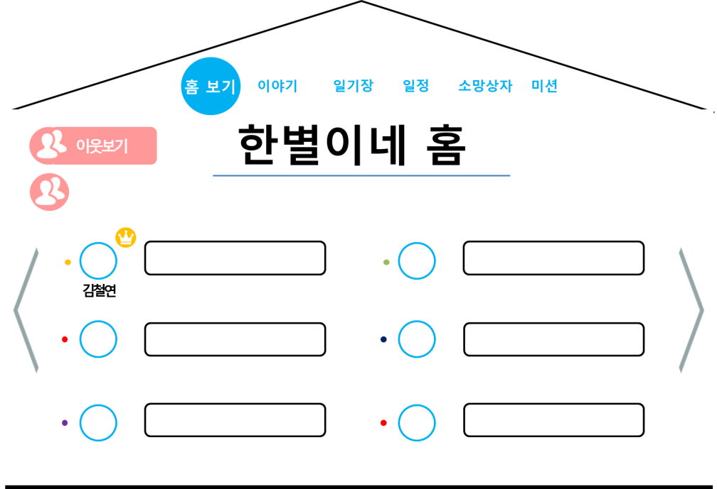
화면ID | Web_UC029_#1 | 화면제목 | 홈보기
페이지경로 : Web_UC002_#1 에서 로그인 성공 |  |  | Description (장한별)
 |  |  | 1 | 클릭 시, 가족 이야기 화면으로 이동한다.
1

Slide 2
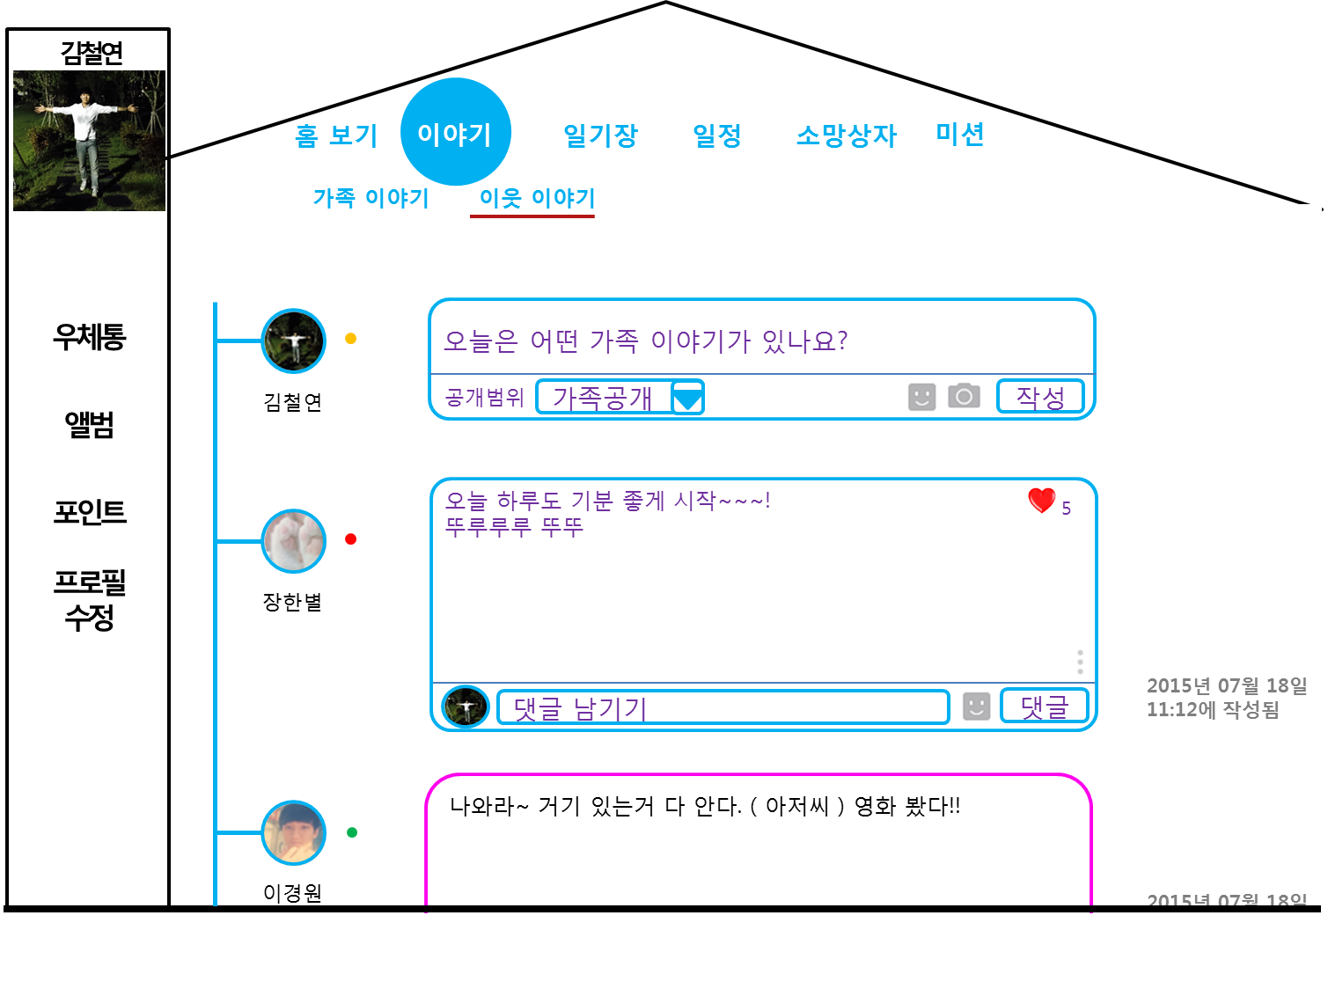
화면ID | Web_UC029_#2 | 화면제목 | 가족 이야기
페이지경로 : Web_UC029_#1 이야기 클릭 |  |  | Description
 |  |  | 1 | 기본 값으로 가족 이야기가 설정되고, 서버로 부터 가족이야기의 최근 작성한 가족 이야기의 정보가 나온다 클릭 시 서버로 부터 이웃 이야기의 최근 수정된 가족 이야기의 정보가 나온다. 이웃 이야기 화면으로 이동한다.
1
2
3
4
5
6
7
8
8
9
10
10

Slide 3
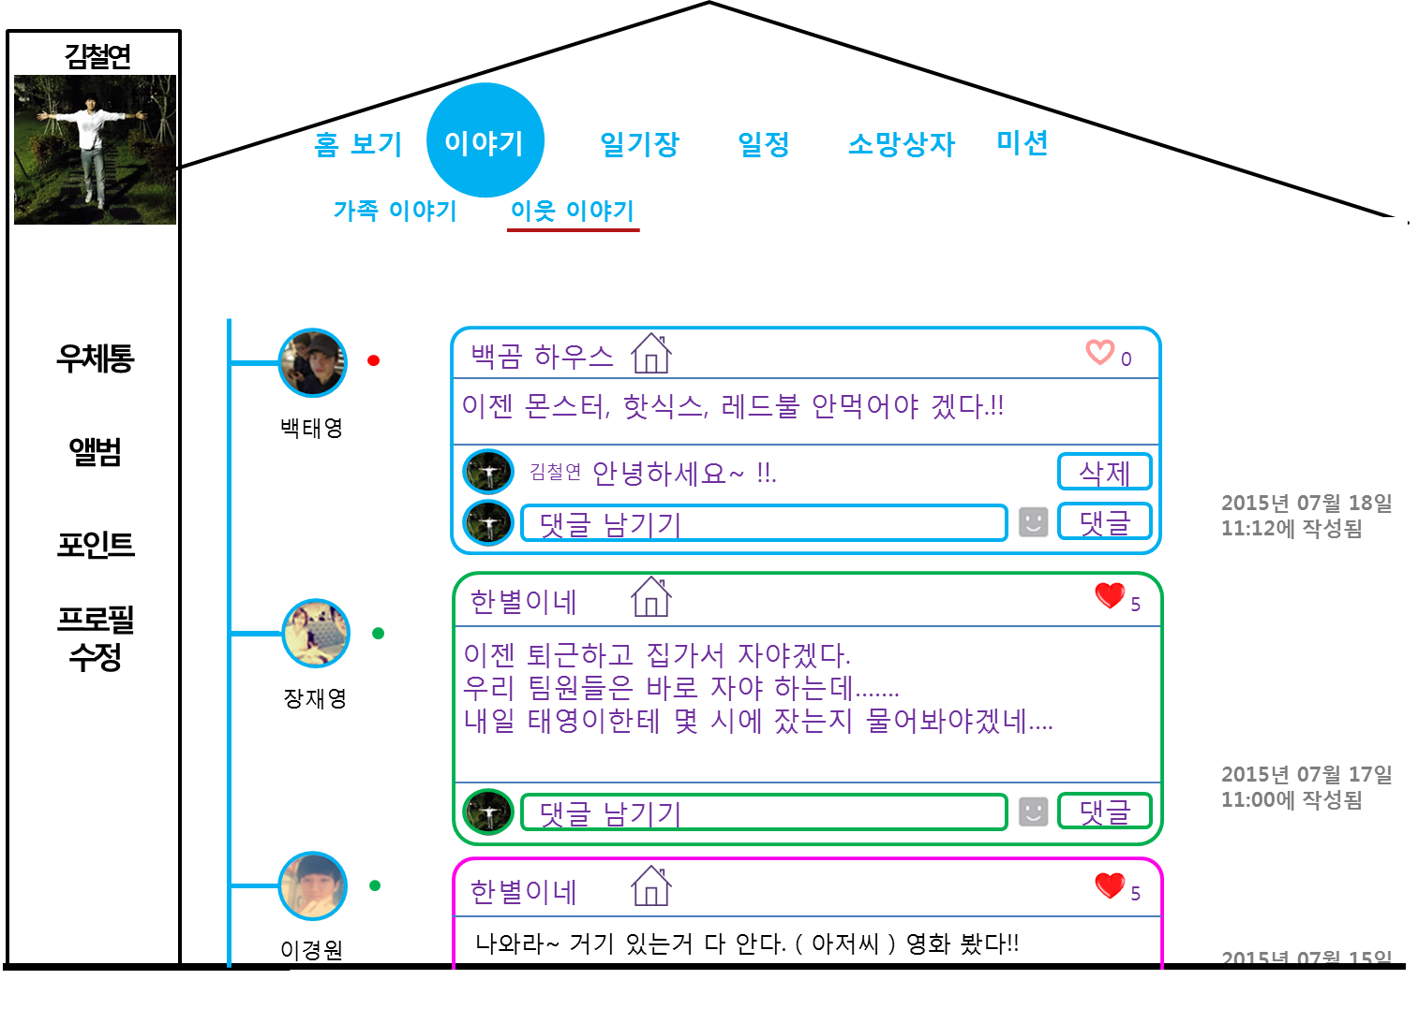
화면ID | Web_UC029_#3 | 화면제목 | 가족 이야기
페이지경로 : Web_UC029_#1 이웃 이야기 클릭 |  |  | Description
 |  |  | 1 | 프로필을 클릭 시 서버로 부터 간략 프로필을 제공한다.
 |  |  | 2 | 집 클릭 시 해당 게시물의 정보를 서버로 전달한다. 서버로 부터 이웃 구성원의 정보를 전달 받는다. 해당 게시물의 이웃 홈 화면으로 이동한다.
 |  |  | 3 | 하트는 이야기가 좋아요를 의미한다.하트 옆에 개수는 사람들이 하트를 누른 총 개수 이다. 하트 클릭 시 하트의 개수에서 1증가하여 서버로 전송한다.
 |  |  | 4 | 가족이야기의 작성된 날짜를 보여 준다.
1
2
3
4
5
6
7
8
9
10
10

